Slide 1
CRVENKAPICA
BRAĆA GRIMM
ILUSTRACIJE
UČENICI 1.C RAZREDA
generacija 2025./2026.

Slide 2
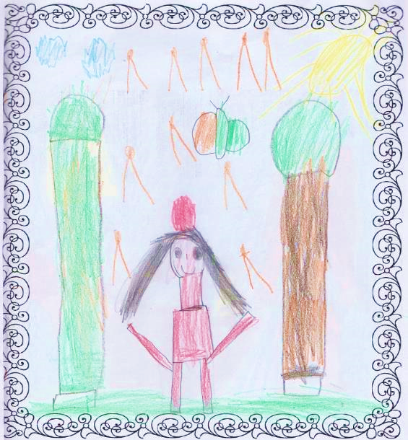
BILA JEDNOM MALA DRAGA DJEVOJČICA, KOJU BI SVATKO ZAVOLIO, ČIM BI JE UGLEDAO,
A NJEZINA JE BAKA VOLJELA TAKO,
DA NIJE ZNALA KAKO BI DJETETU UGODILA.
JEDNOM JOJ POKLONILA KAPICU OD CRVENA BARŠUNA, ŠTO JE DJEVOJČICI TAKO DOBRO PRISTAJALA, DA DRUGO I NIJE HTJELA NOSITI; PO TOJ JE KAPICI PROZVALI CRVENKAPICOM.
Roko

Slide 3
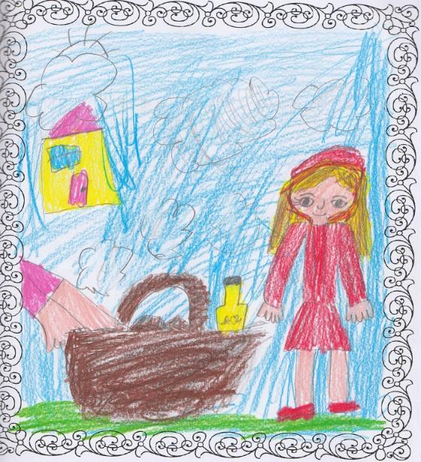
JEDNOG DANA REČE JOJ MATI:
- HAJDE, CRVENKAPICE, EVO TI KOLAČA I BOCA VINA, PA ODNESI BAKI DA SE MALO OKRIJEPI; BOLESNA JE I SLABA.
POĐI ŠTO PRIJE, DOK NIJE PRIPEKLO.
Lucija

Slide 4
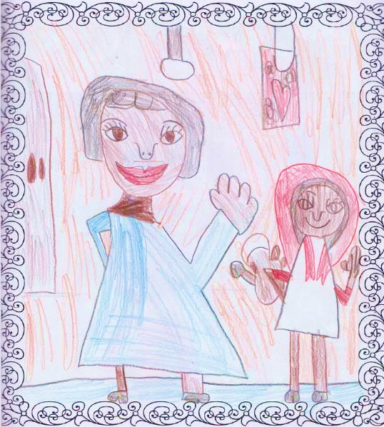
- KAD BUDEŠ VANI, IDI PRAVO I NE SKREĆI S PUTA; MOŽEŠ PASTI I RAZBITI BOCU, PA BAKA NEĆE NIŠTA IMATI.
KAD JOJ DOĐEŠ U SOBU, NE ZABORAVI JOJ ZAŽELJETI DOBRO JUTRO; NEMOJ ZAVIRIVATI NAOKOLO PO KUTOVIMA.
Tin

Slide 5
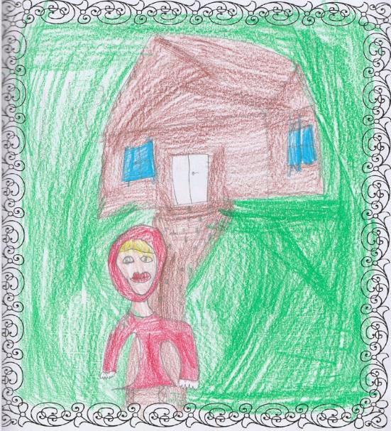
- SVE ĆU IZVRŠITI KAKO TREBA –
ODGOVORI CRVENKAPICA I PRUŽI MAJCI RUKU.
Doris

Slide 6
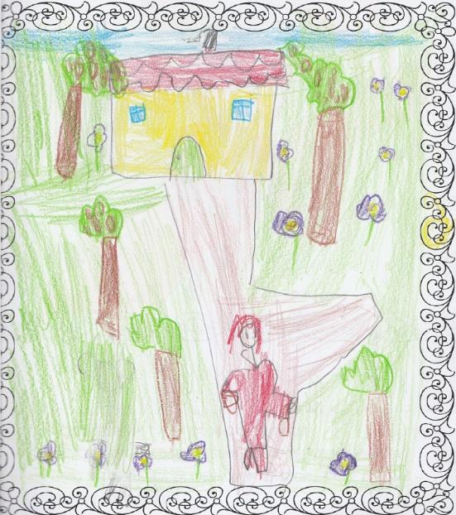
BAKINA KUĆA BILA IZVAN SELA,
U ŠUMI, POLA SATA DALEKO.
KAD JE CRVENKAPICA DOŠLA U ŠUMU, SRELA JE VUKA.
NIJE ZNALA KAKO JE TO ZLA ŽIVOTINJA, PA SE NIJE NI BOJALA.
Luka

Slide 7
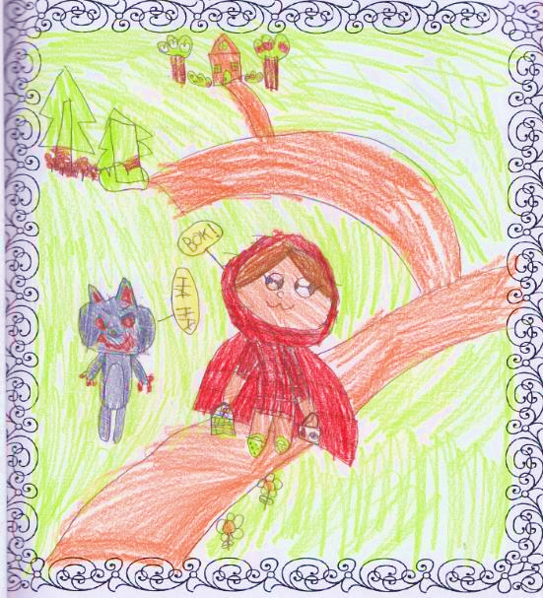
- A GDJE STANUJE TVOJA BAKA, CRVENKAPICE?
- OKO ČETVRT SATA DALJE U ŠUMI, ISPOD TRI VELIKA HRASTA;
TAMO JOJ JE KUĆICA ZA LJESKOVOM ŽIVICOM, BIT ĆE DA ZNAŠ –
OBJASNI CRVENKAPICA.
Nora

Slide 8
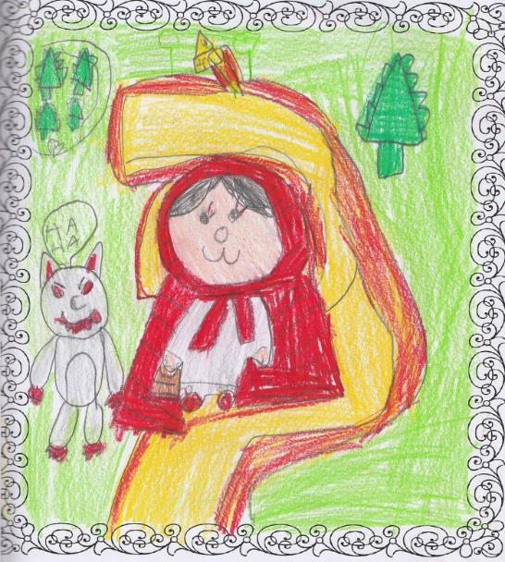
„ MLADO NJEŽNO STVORENJE;
ZAISTA MASTAN ZALOGAJ,
PRIJAT ĆE TI JOŠ BOLJE OD STARE. TREBAŠ LUKAVO UDESITI,
PA DA OBJE ŠČEPAŠ.“
- MIŠLJAŠE VUK IDUĆI POKRAJ CRVENKAPICE,
PA ĆE ONDA GLASNO:
Lana

Slide 9
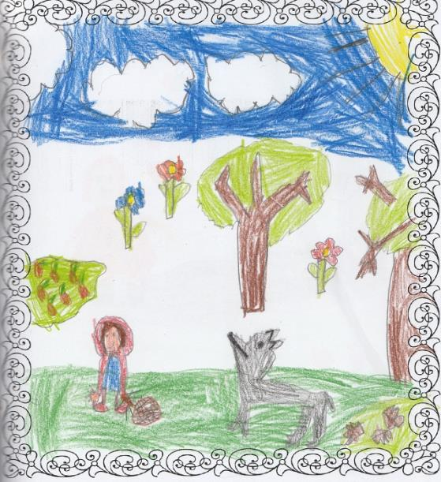
- CRVENKAPICE, LIJEPA LI CVIJEĆA NAOKOLO;
ZAŠTO SE MALO NE OGLEDAŠ?
ČINI MI SE DA TI UOPĆE NE ČUJEŠ KAKO PTICE LIJEPO PJEVAJU.
IDEŠ NEKAKO SAMA ZA SEBE
KAO DA ĆEŠ U ŠKOLU,
A TAKO JE VESELO OVDJE U ŠUMI.
Klara

Slide 10
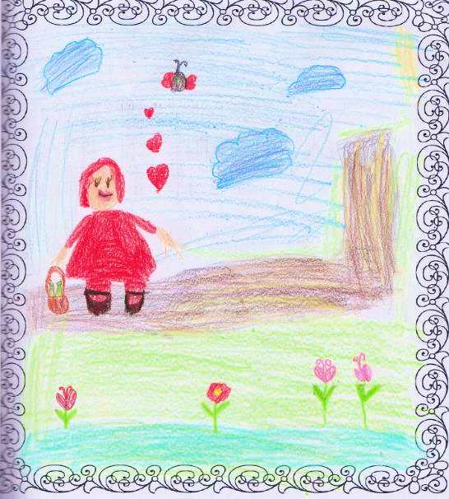
CRVENKAPICA POGLEDA NAOKOLO, PA KAD VIDJE KAKO
SUNČANE ZRAKE KROZ DRVEĆE TAMO-AMO POIGRAVAJU
I SVUDA KRASNO CVIJEĆE, POMISLI:
„AKO BAKI DONESEM BUKET CVIJEĆA, OBRADOVAT ĆE SE,
JOŠ JE RANO, DOĆI ĆU NA VRIJEME.“
Lana

Slide 11
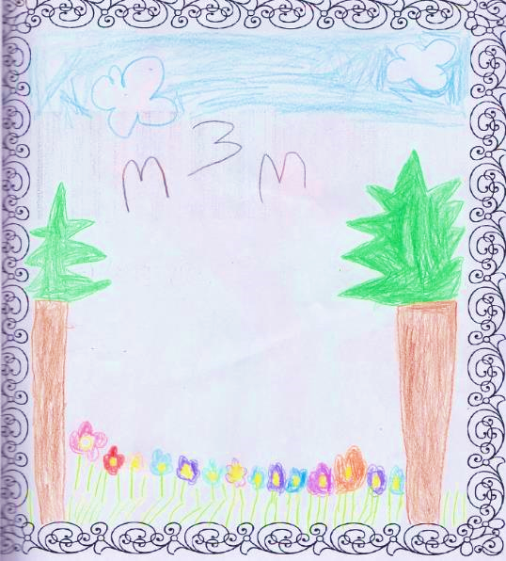
I SKRENE S PUTA I POTRČI U ŠUMU DA NABERE CVIJEĆA.
KAD BI KOJI CVIJET UBRALA,
TRČALA BI DALJE MISLEĆI
DA TAMO IMA JOŠ LJEPŠEGA I TAKO JE IŠLA SVE DUBLJE I DUBLJE U ŠUMU.
Rita

Slide 12
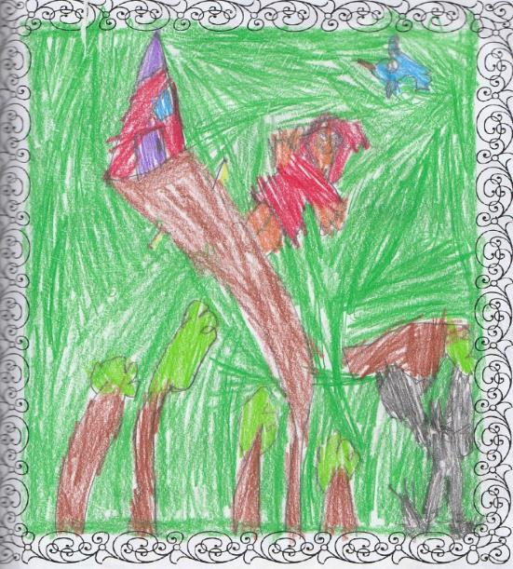
VUK, MEĐUTIM, OTIĐE PRAVO DO BAKINE KUĆICEI POKUCA NA VRATA.
- TKO JE TO? – UPITA BAKA.
- CRVENKAPICA; DONIJELA SAM TI KOLAČA I VINA, DAJ OTVORI.
PRITISNI SAMO KVAKU – OGLASI SE BAKA. – PRESLABA SAM, NE MOGU USTATI.
Borna K.

Slide 13
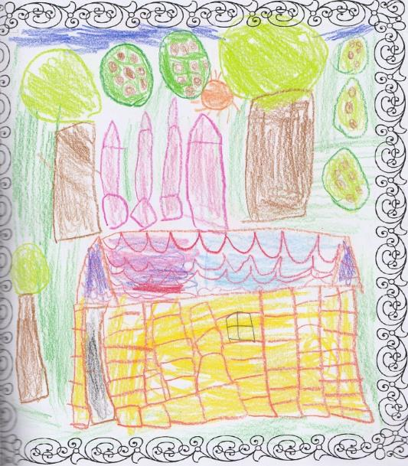
VUK PRITISNE KVAKU, VRATA SE OTVORE I ONE POĐE PRAVO POSTELJI TE PROŽDRE BAKU.
ZATIM OBUČE NJEZINE HALJINE, STAVI NJENU KAPU NA GLAVU, LEGNE U NJEZINU POSTELJU I POVUČE ZAVJESE.
Zita

Slide 14
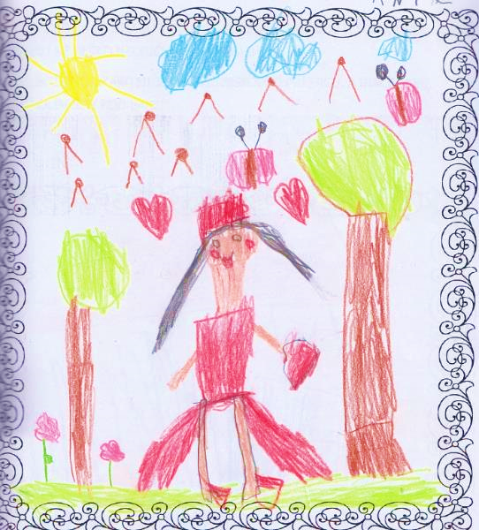
CRVENKAPICA JE TRČALA
ZA CVIJEĆEM,
PA KAD BIJAŠE NABRALA
VEĆ TOLIKO DA GA VIŠE
NE MOGAŠE DRŽATI U RUCI,
SJETI SE BAKE I POHITI K NJOJ.
Ante

Slide 15
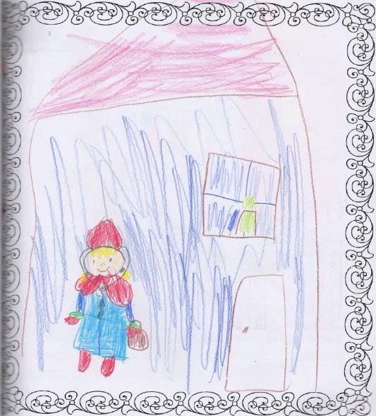
ZAČUDILA SE ŠTO SU VRATA OTVORENA, A KAD UĐE U SOBU,
UČINI JOJ SE NEŠTO NEOBIČNO
TE POMISLI:
„BOŽE MOJ, KAKO MI JE DANAS TJESKOBNO PRI SRCU,
A INAČE TAKO VOLIM BITI KOD BAKE!“
Kata

Slide 16
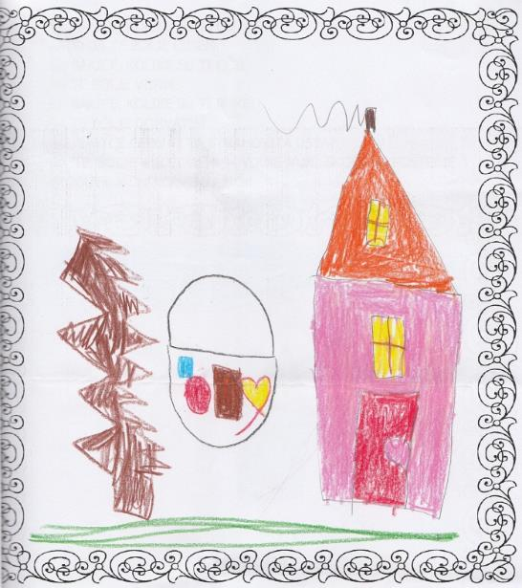
UZDAHNU, PA ĆE GLASNO:
-DOBRO JUTRO! – ALI NE DOBI ODGOVORA.
ZATIM PRIĐE K POSTELJI, RAZVUČE ZAVJESE, I GLE:
U NJOJ BAKA, KAPU NAVUKLA NA LICE, SVA JE NEKAKO ČUDNOVATA.
Mia

Slide 17
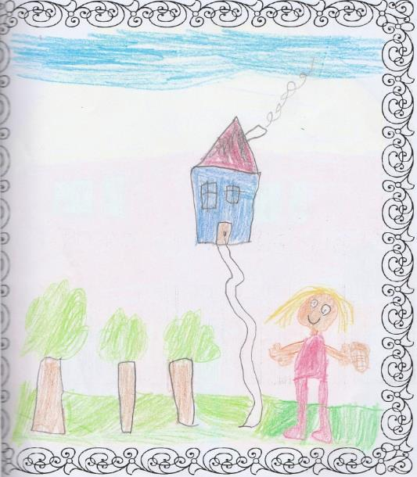
- EJ, BAKICE, KOLIKE SU TI UŠI!
- ZATO DA TE BOLJE ČUJEM.
- EJ, BAKICE, KOLIKE SU TI OČI!
- DA TE BOLJE VIDIM.
- EJ, BAKICE, KOLIKE SU TI RUKE!
- DA TE BOLJE DOHVATIM.
- ALI, BAKICE ČEMU TI TA
STRAHOVITA USTA?
- DA TE BOLJE PROŽDREM! – VIKNE VUK.
SKOČI IZ POSTELJE I PROGUTA JADNU CRVENKAPICU.
Teo

Slide 18
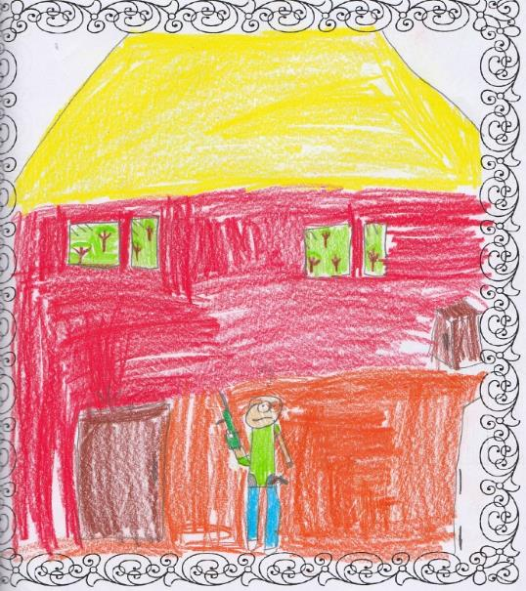
KAD JE VUK UTAŽIO GLAD,
OPET LEGNE U POSTELJU,
ZASPI I GLASNO ZAHRČE.
POKRAJ KUĆE PROLAZIO JE LOVAC
I MISLIO:
„KAKO LI OVA STARA ŽENA HRČE! TREBA VIDJETI ŠTO JOJ JE.“
UĐE U SOBU, A KAD PRIĐE
K POSTELJI, SPAZI VUKA.
Borna Š.

Slide 19
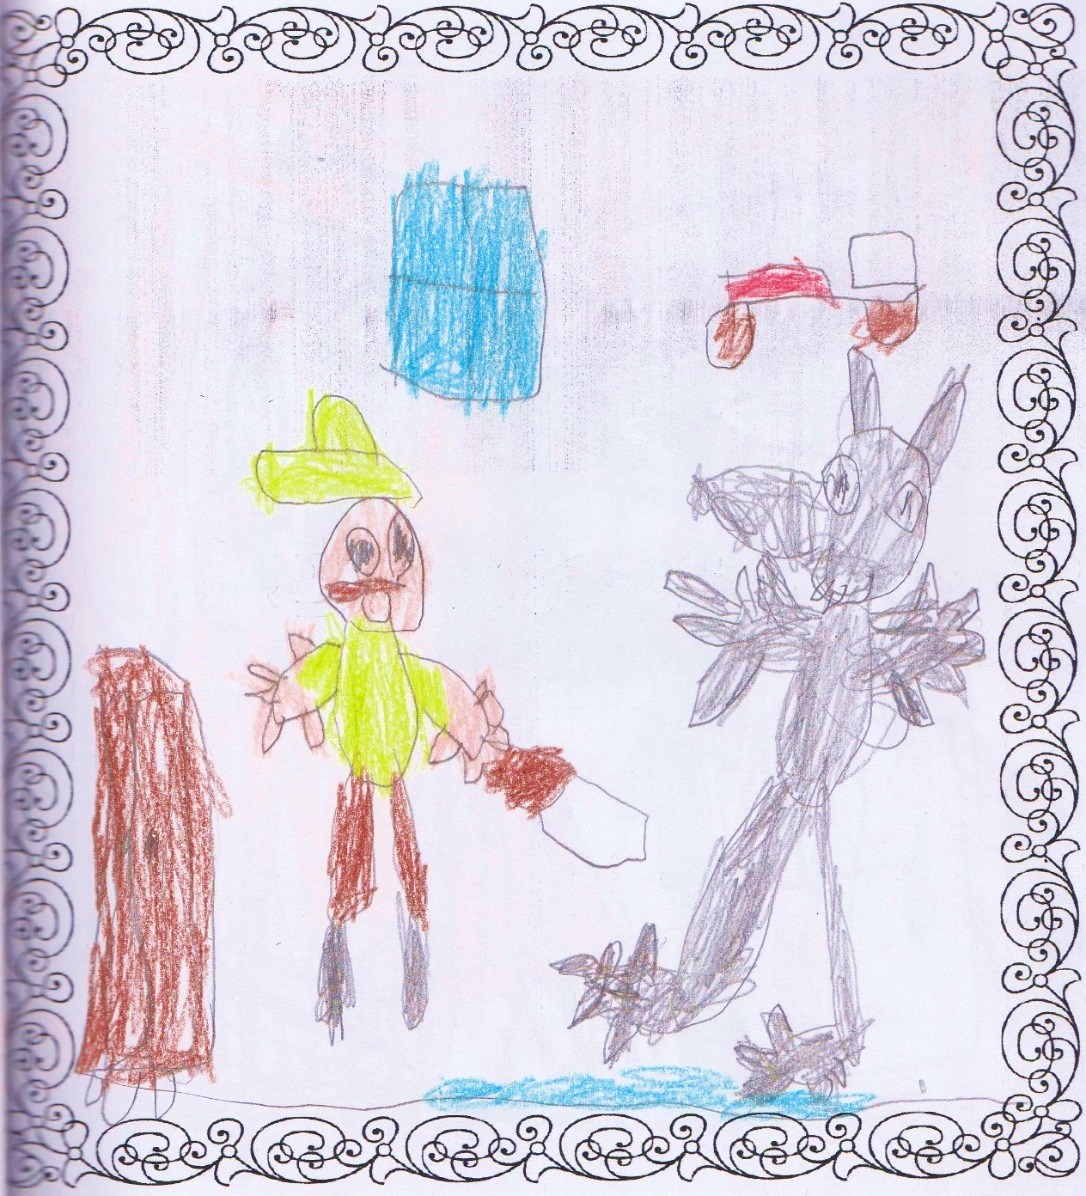
- OVDJE SI MI TI, STARI GREŠNIČE, ODAVNA TE TRAŽIM! – USKLIKNE LOVAC.
I VEĆ HTJEDE PUŠKOM CILJATI,
KADLI SE PRISJETI
DA JE VUK MOŽDA PROGUTAO BAKU, PA BI SE MOGLA JOŠ SPASITI.
Noa

Slide 20
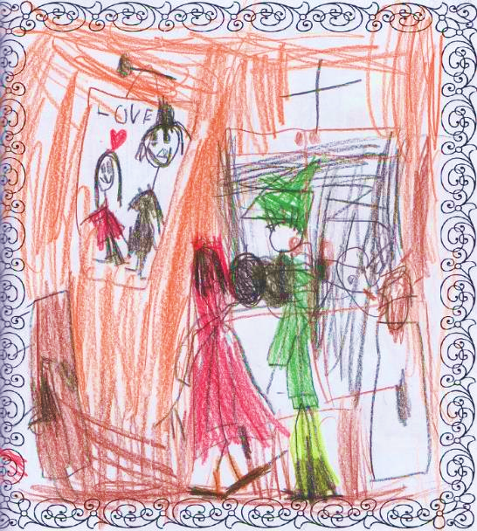
STOGA NE ODAPNE , VEĆ UZME ŠKARE PA STADE VUKU PARATI TRBUH. NEKOLIKO PUTA ZAREŽE I OPAZI KAKO SE ZASJA CRVENA KAPICA. ZAREŽE ON JOŠ NEKOLIKO PUTA, I DJEVOJČICA ISKOČI IZ VUČJE UTROBE.
- AH, KAKO SAM SE UPLAŠILA – VESELO ĆE CRVENKAPICA.
– KAKO LI BJEŠE TAMNO UNUTRA.
NATO IZAĐE I STARA BAKA,
JOŠ ŽIVA; JEDVA DISAŠE.
Nia

Slide 21
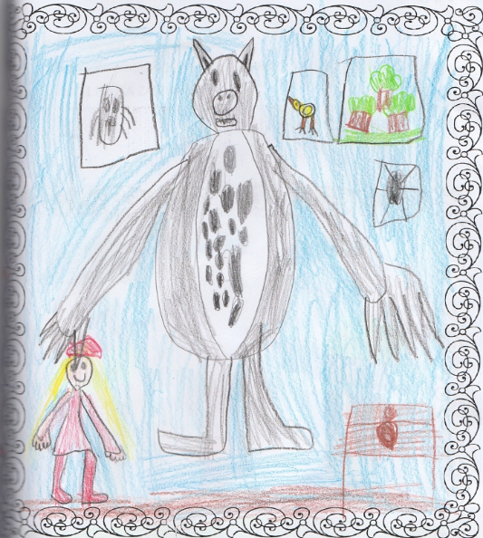
CRVENKAPICA DONESE KAMENJA, NJIME NATRPAJU VUKA, PA KAD JE OVAJ HTIO POBJEĆI, KAMENJE GA TAKO PRITISNU TE PADNE MRTAV.
SVO TROJE BIJAŠE ZADOVOLJNO. LOVAC ODERAO S VUKA KRZNO I ODE KUĆI.
BAKA JE UŽIVALA U KOLAČIMA, PILA VINO ŠTO GA JE DONIJELA CRVENKAPICA, I OPET SE OPORAVILA.
Mauro

Slide 22
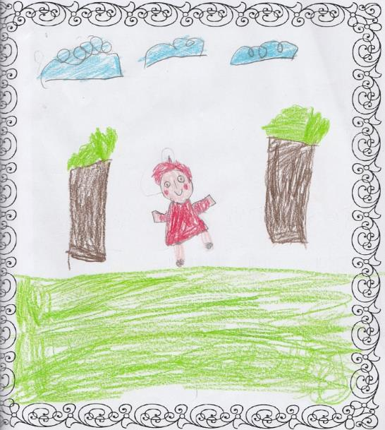
A CRVENKAPICA JE RAZMIŠLJALA:
„NE SMIJEŠ NIKAD VIŠE SAMA SKRENUTI S PUTA I TRČATI U ŠUMU, KADA TI MAJKA ZABRANI.“
Tessa

